Slide 1
МБДОУ города Кургана «Детский сад комбинированного вида №2 «Дружная семейка»
Клуб «90х60х90»

Slide 2
Общие положения:
Клуб «90х60х90» создан с целью установления партнерских отношений между родителями, сотрудниками детского сада и социальными партнерами.
2. Клуб «90х60х90» осуществляет свою деятельность в соответствии с нормативно – правовыми актами в сфере образования, уставом МБДОУ, настоящим Положением.
3. Участниками клуба являются: родители воспитанников, посещающих наш детский сад, педагоги детского сада, педагог – психолог.
4. Деятельность клуба основана на принципе добровольности всех его участников.

Slide 3
Цели и задачи:
Цель: поддержать физическое здоровье и нормализовать психологическое состояние участников клуба.
Задачи:
Ознакомление участников клуба с наиболее эффективными методами и приемами снятия психоэмоционального напряжения, психологической разгрузки.
Пропаганда здорового образа жизни.
Популяризация деятельности МБДОУ.

Slide 4
Алгоритм проведения Клуба «90х60х90»:
Участники клуба отмечают свое психологическое состояние.
Вступительное слово руководителя клуба.
Практическая часть:
Общение педагога – психолога с элементами тренинга или практической деятельностью.
Общение инструктора ФК с выполнением комплексов физических упражнений или общение другого приглашенного педагога.
Рефлексия, чаепитие, неформальное общение.

Slide 5
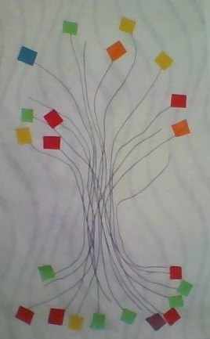
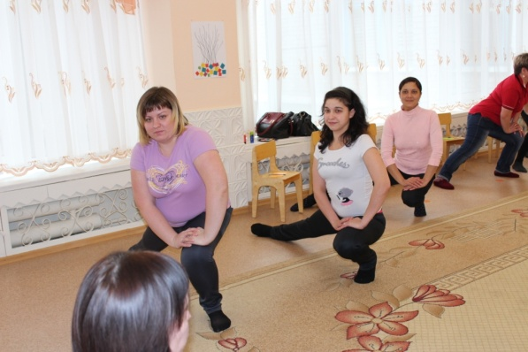
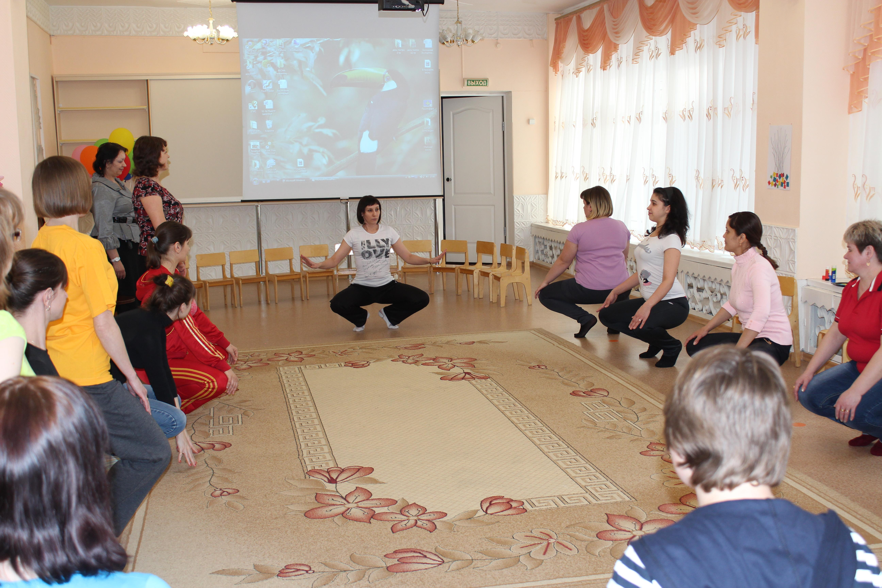
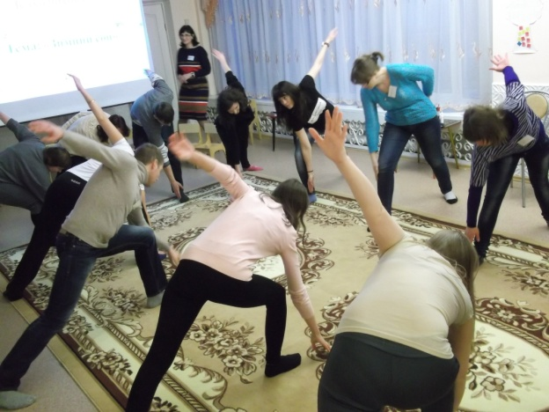
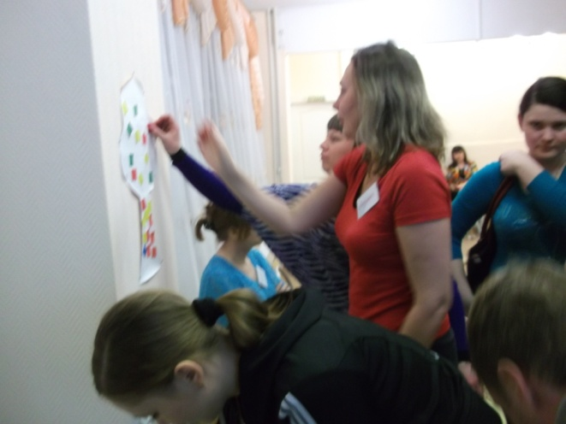
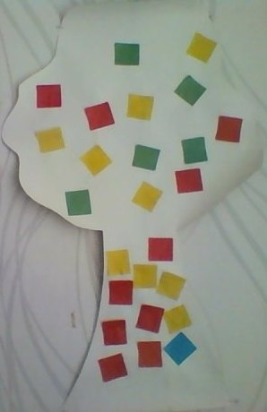
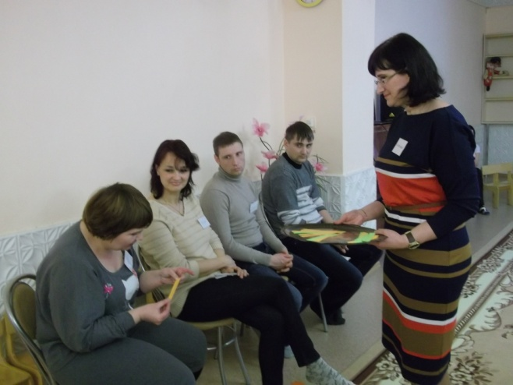
1. Стройные ножки
2. Гармония души и тела
3. Осенняя хандра
4.Зимний сон

Slide 6
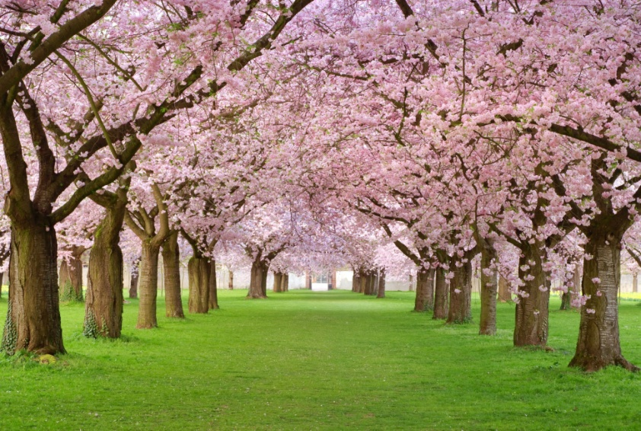
Занятия клуба по 4 сезонам:

Slide 7
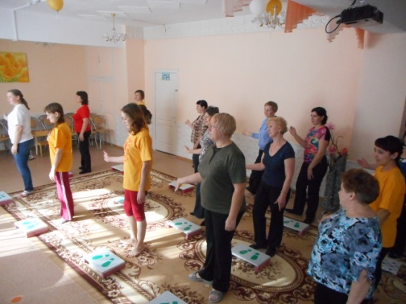
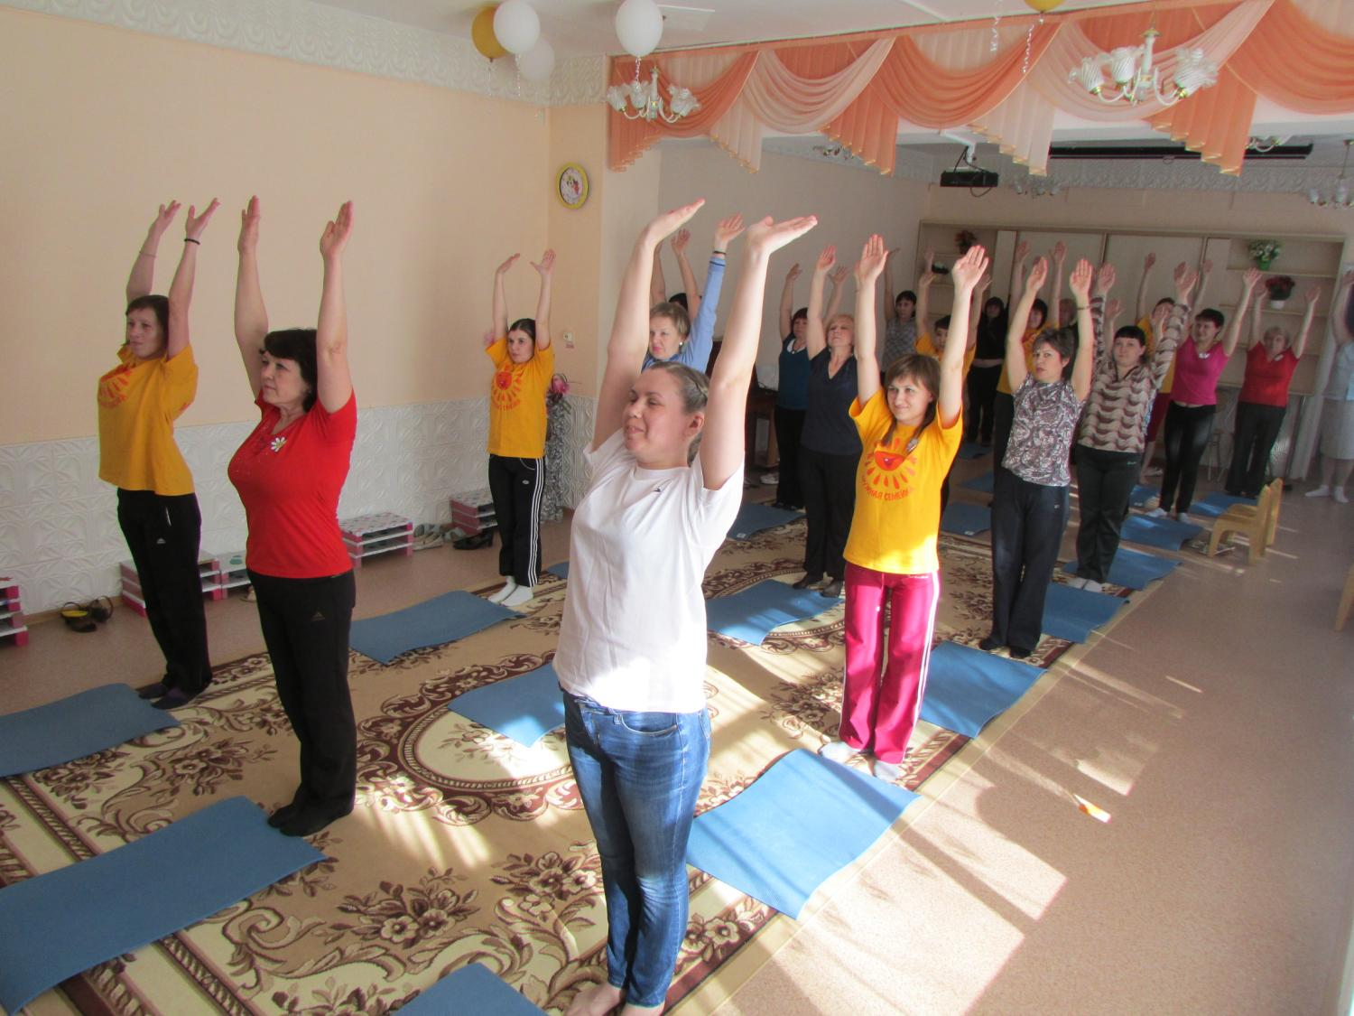
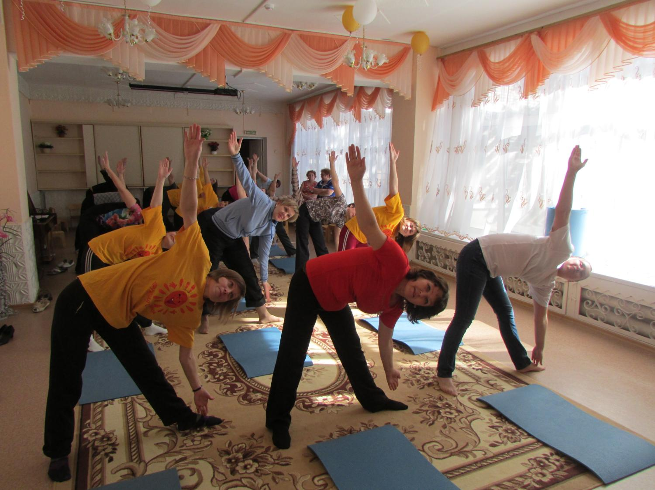
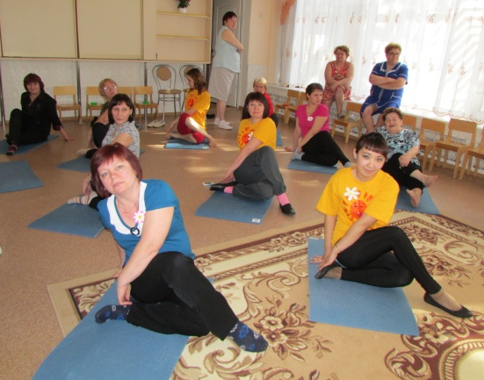
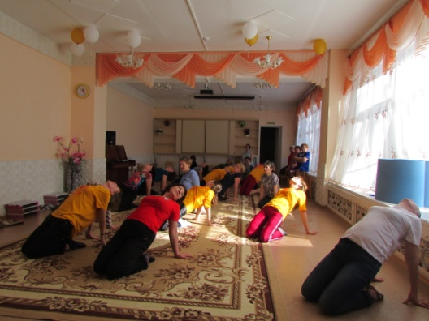
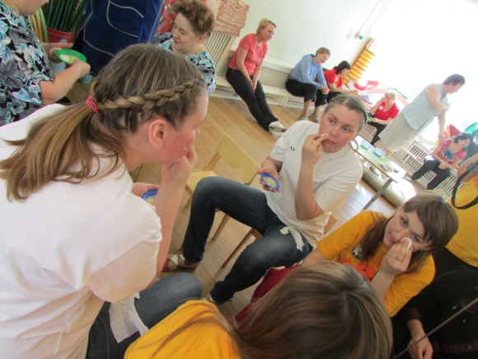
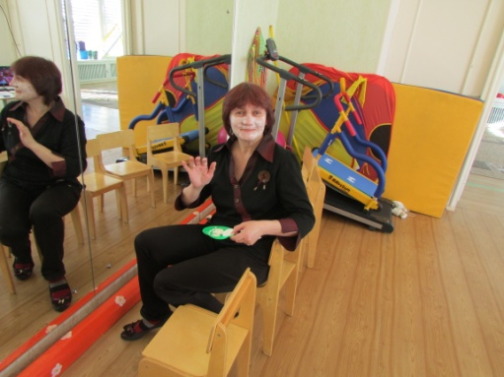
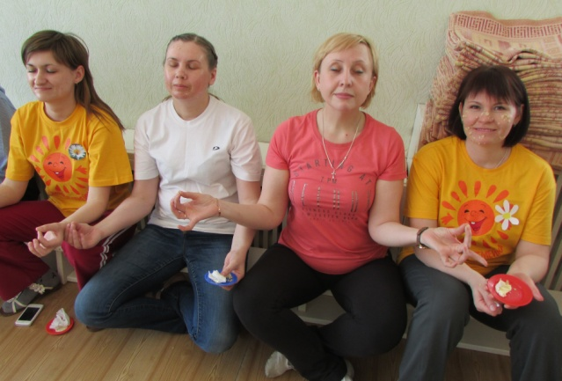
5. Навстречу весне

Slide 8
Спасибо за внимание!

